Slide 1
JAVASCRIPT
Դաս։ 04 Տողային տիպի տվյալներ և մեթհոդներ

Slide 2
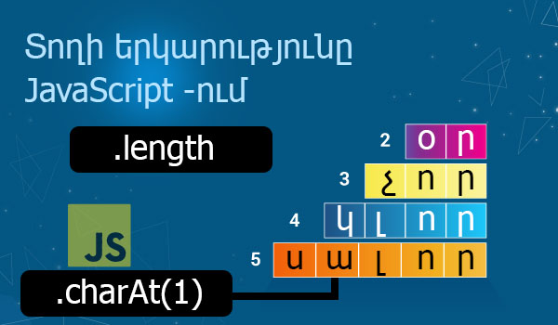
Տողերի Երկարություն, charat()

Slide 3
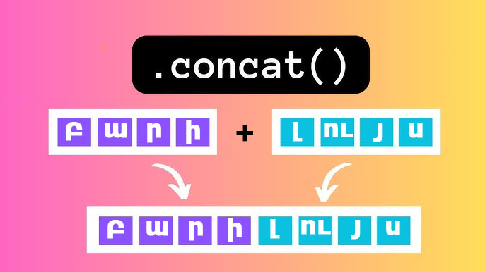
Տողերի միավորում (Concat())

Slide 4
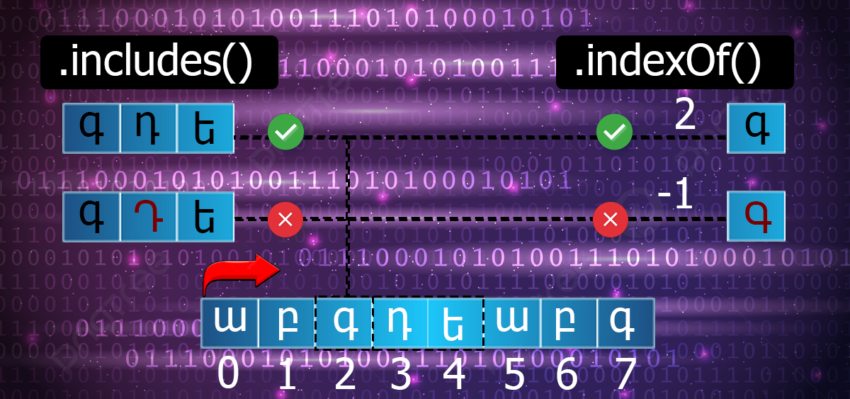
includes(), indexof()

Slide 5
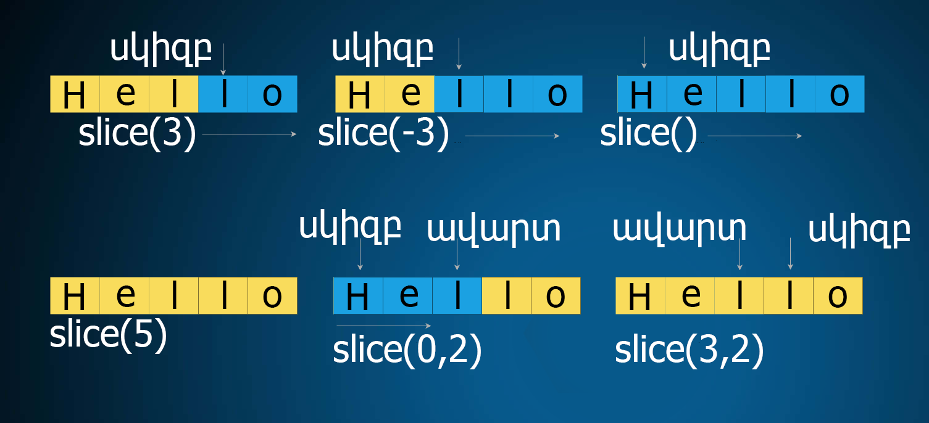
slice()

Slide 6
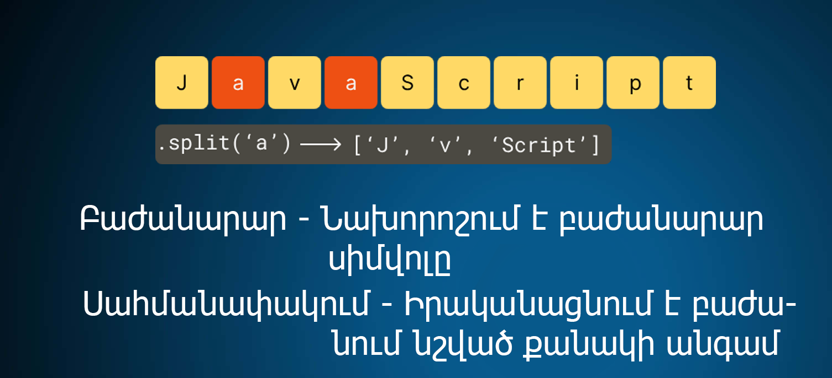
split()

Slide 7

tolowercase(), touppercase()

Slide 8
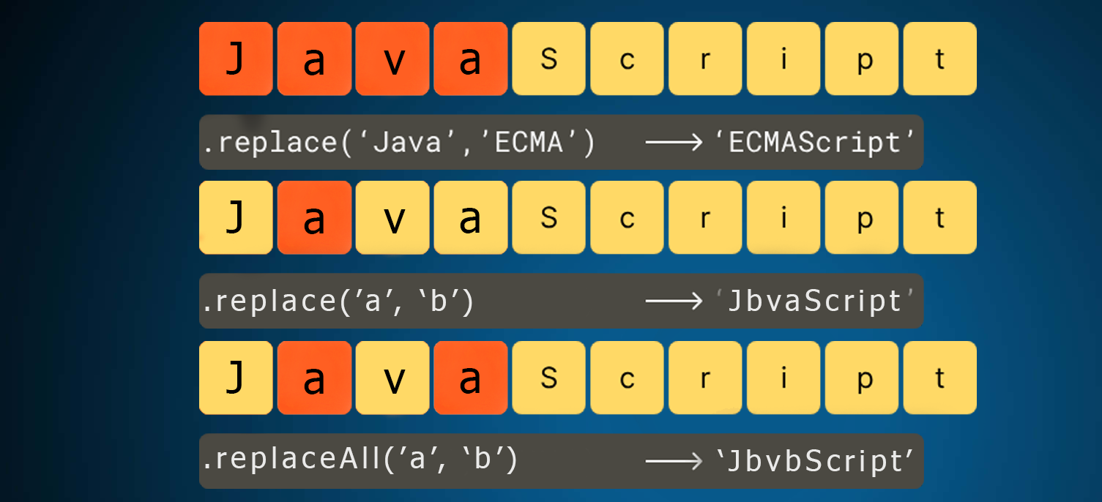
replace(), replaceall()

Slide 9
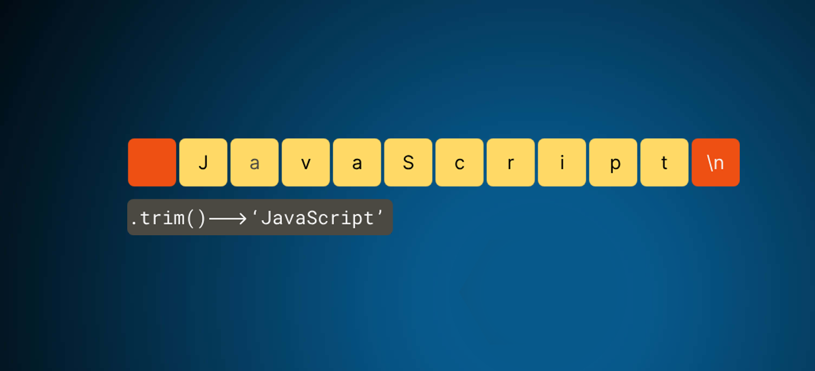
trim()

Slide 10
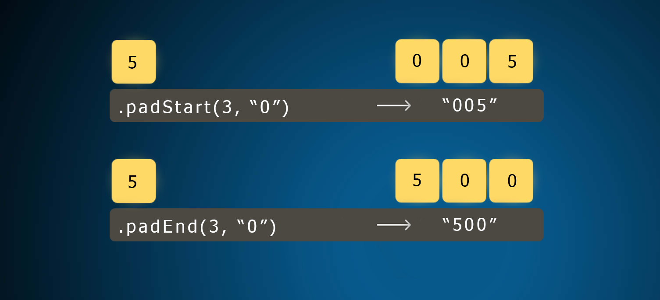
padstart(), padend()

